Slide 1
Cells
Polymer
universidad corporativa
Enero de 2019
Notes:
1
1.- Instalación de IDE y BndTools

Slide 2
índice
Introducción teórica
¿Qué es?
¿Qué contiene?
Desarrollo declarativo
Catálogo de elementos
Taller práctico
Entorno de desarrollo
Construcción de un elemento
Construcción de una aplicación
Mini-aplicación “Superhéroes”
Notes:
2

Slide 3
Introducción Teórica
¿Qué es?
Polymer es una librería para realizar Web Components: componentes aislados que se pueden distribuir, reutilizar y combinar entre sí.
Contiene un amplio catálogo de elementos disponibles para basar el desarrollo de nuevos componentes.
Es una librería, no un framework.
Está construido encima de las especificaciones de los Web Components, y gracias a basarse en los estándares de la W3C se podría suponer una vida más larga a Polymer que a otras alternativas para el desarrollo de interfaces de usuario y aplicaciones web.
Notes:
3

Slide 4
Introducción Teórica
¿Qué contiene?
Un completo sistema de Polyfills, que permiten dar soporte al estándar de Web Components a navegadores que no lo han implementado todavía de manera nativa.
Un kit de herramientas destinadas a que cualquier desarrollador pueda crear sus propios componentes.
Una enorme librería de elementos clasificados en varias áreas, en los cuales podremos basarnos para hacer nuevos componentes que den vida a páginas web y aplicaciones para móviles.
Notes:
4

Slide 5

Introducción Teórica
Desarrollo declarativo
En vez de crear tus comportamientos escribiendo código Javascript que realice las cosas que necesitas, el desarrollo se hace en base a la declaración de elementos con etiquetas HTML nuevas que realicen las tareas que necesitas. Por ejemplo:
Icono
Menú
Ajax
Notes:
5

Slide 6
Introducción Teórica
Catálogo de elementos
Polymer 2 tiene publicado su propio catálogo de elementos divido en varias secciones:
Iron Elements
Paper Elements
Google Web Components
Gold Elements
Neon Elements
Platinum Elements
Molecules
Notes:
6

Slide 7
Introducción Teórica
Catálogo de elementos
Polymer 2 tiene publicado su propio catálogo de elementos divido en varias secciones:
Iron Elements
Paper Elements
Google Web Components
Gold Elements
Neon Elements
Platinum Elements
Molecules
OBSOLETO: https://www.webcomponents.org/author/PolymerElements
Se mantienen: Iron, Paper, Plantinum, Gold
Nuevos: App, Data
Notes:
7

Slide 8
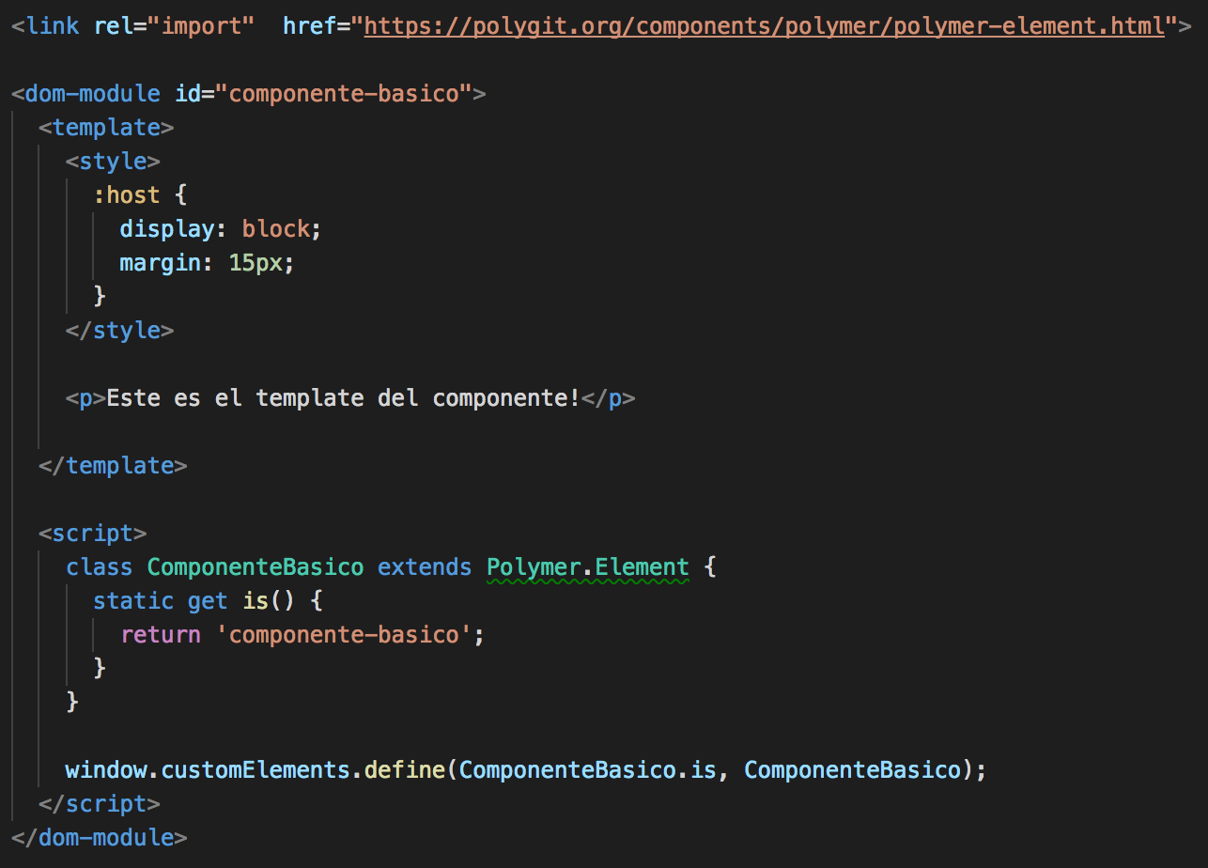
Introducción Teórica
Estructura componente polymer-2
1.- Importamos las dependencias
2.- Etiqueta <dom-module>
engloba a todo el componente
3.- El <template>
define la visualización del componente
El HTML y el CSS
4.- El <script>
Registra el componente
y define su funcionalidad
Notes:
8

Slide 9
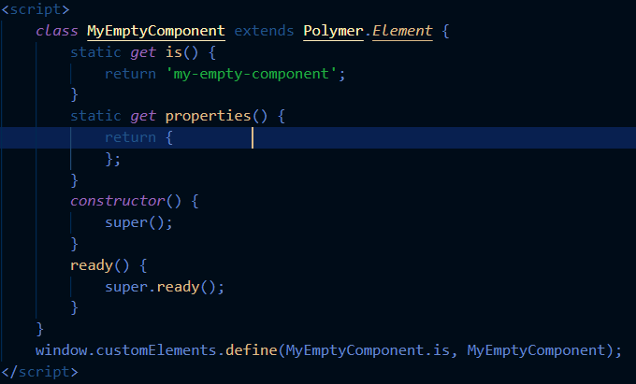
Introducción Teórica
Etiqueta componente; web-component
Notes:
9

Slide 10
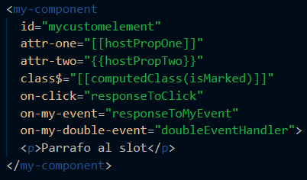
Introducción Teórica
Acceso a propiedades eventos, métodos
Atributos
Propiedades
attr-one
attrOne
Eventos nativos o custom: señalados con prefijo “on-”
Acceso a métodos mediante this.$ y la id del componente:
this.$.mycustomelement.methodMyComponent()
Notes:
10

Slide 11
Introducción Teórica
Flujo de datos; patrón mediador
Componente padre
Las comunicaciones de los padres hacia los hijos se realizan mediante binding de propiedades.
Las comunicaciones de los hijos a los padres se realizan por medio de eventos, enviando los datos en objeto
e.detail
Componente hijo

Slide 12
Introducción Teórica
Data binding
Binging de 1 dirección: “[[]]”
Binging de 2 direcciones: “{{}}” (asociado a propiedades “notify”)
Computed binding: “[[met(v)]]”:
Binding a ciertos atributos nativos añadiéndoles sufijo $,
Binding a atributos nativos válida 1 dirección, en dos direcciones con operador “::”

Slide 13
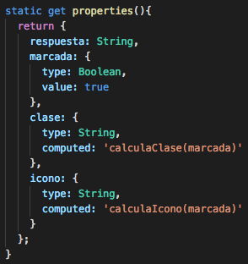
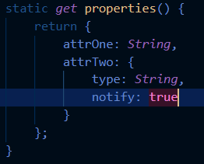
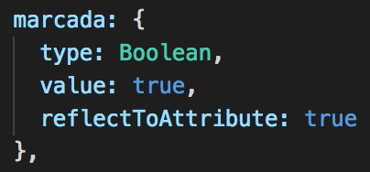
Introducción Teórica
Propiedades
Definición de propiedades según:
Type
Value
reflectToAttribute
notify
readOnly
Computed
Observer

Slide 14
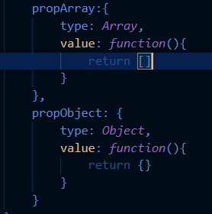

Introducción Teórica
Propiedades tipo array y objeto
Para propiedades tipo Object y Array; value debe ser una función que retorna un elemento del tipo indicado.
Manejo de elementos de array y objeto a través de métodos de Polymer (no nativos JS) para que sean observables y activen binding; ej:

Slide 15
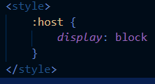

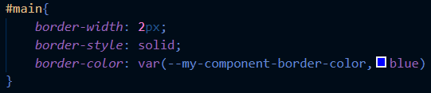
Introducción Teórica
Estilos
Shadow dom: La encapsulación del componente hace que sus estilos definidos queden dentro del componente. Se sobreescriben estilos y no salen fuera del componente.
:host define estilo que afecta al elemento que envuelve el componente
Herencia: algunos estilos son heredados del padre (color, font…)
Custom-styles: ofrecidos como variable accesible al host.

Slide 16
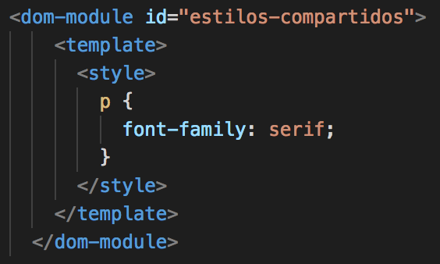
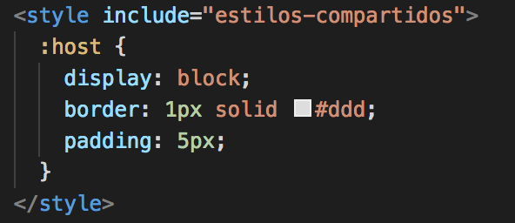
Introducción Teórica
Estilos compartidos
Definimos un componente sólo de estilos
Incluimos ese componente en los estilos del componente destino

Slide 17
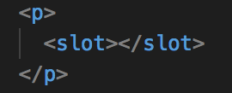

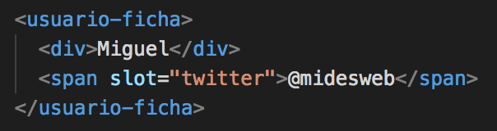
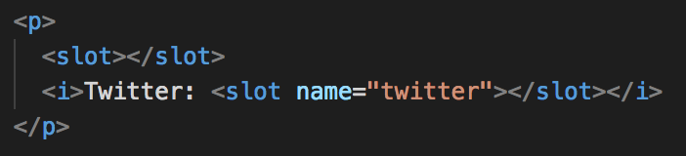
Introducción Teórica
Slots
Se pueden incluir elementos entre las etiquetas del componente.
Los SLOT quedan fuera del shadow dom.
Sobre ellos rigen las normas HTML habituales acerca de estilos.
En componente usuario-ficha
En host
Slot “anónimos”
Slot identificado

Slide 18
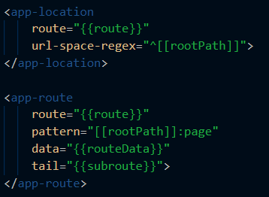
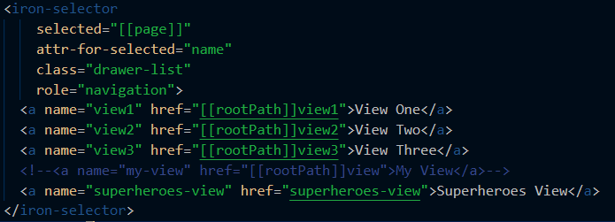
Introducción Teórica
Navegación I
Navegación declarativa. Emplea web-components:
<app-location>, <app-route>, <iron-pages>.
Central el objeto: route obtenido y actualizado por <app-location> de la barra de direcciones.
<app-route> también en componentes referenciados

Slide 19
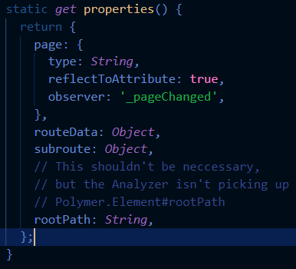
Introducción Teórica
Navegación II
Objeto route es parseado por <app-route> y se refleja en las propiedades page, routeData, subroute, de my-app y se transmite a vistas dependientes.
También posible navegación imperativa, con métodos Polymer para manejo objetos, ej: this.set(‘routeData’,’/mypath’)

Slide 20
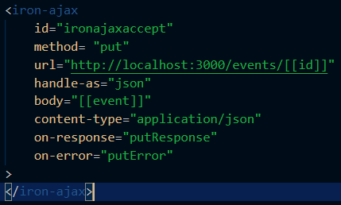
Introducción Teórica
AJAX
Empleo web-component <iron-ajax>
Manejo mediante atributos- propiedades y métodos de iron-ajax:
This.$.ironajaxaccept.generateRequest()

Slide 21
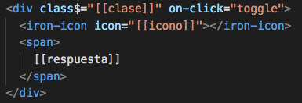

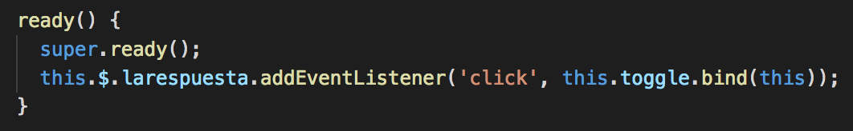
Introducción Teórica
Eventos
Eventos declarativos.
Eventos imperativos.

Slide 22
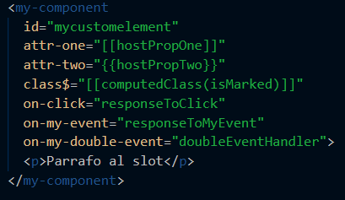
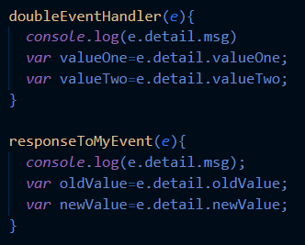
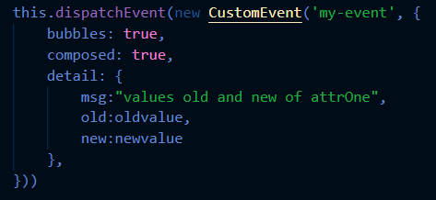
Introducción Teórica
Eventos personalizados
Declarados como CustomEvent.
Pueden enviar información en objeto e.detail
En método del componente
En Host

Slide 23
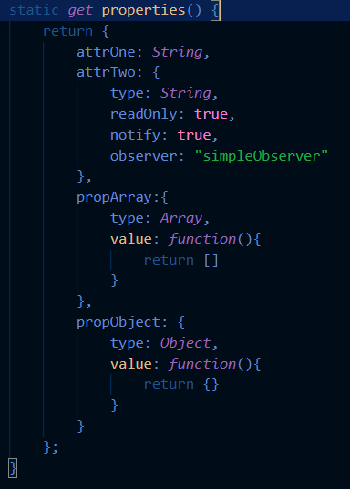
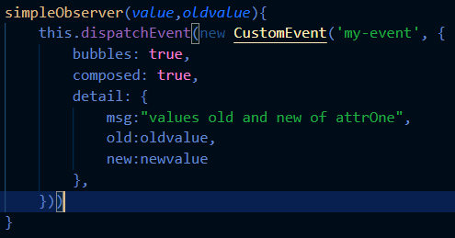
Introducción Teórica
Observers simples
Los observers controlan continuamente el estado de las propiedades detectando cambios y activando acciones a los mismos.
Observers simples:
definidos en la propiedad.
el manejador recibe el viejo valor, y el nuevo valor de la propiedad.

Slide 24
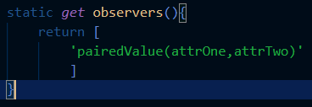
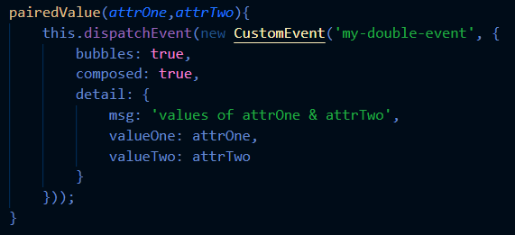
Introducción Teórica
Observers complejos
Observers complejos:
Controlan el estado de varias propiedades,
O de subelementos de propiedades tipo Objeto u Array.
Se definen aparte.

Slide 25
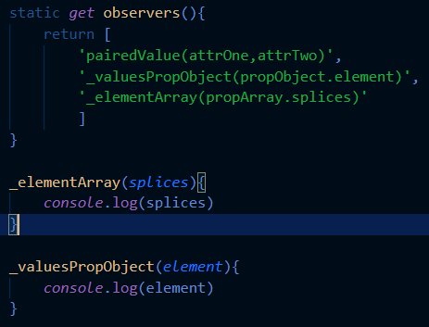
Introducción Teórica
Observers complejos, objetos y arrays
Declarados mediante static get observers(){}
Observan varias propiedades, o sub-propiedades tipo Array u Objeto.
IMPORTANTE: al manejar propiedades tipo Array u Objeto, se deben usar siempre los métodos de Polymer, no los métodos nativos de JS para los mismos.
Es necesario para que los cambios sean observados y se desencadenen los procesos de binding.
Ejemplo:
No usar “this.propArray.push(elemento)”
sino “this.push(‘propArray’,elemento)”

Slide 26
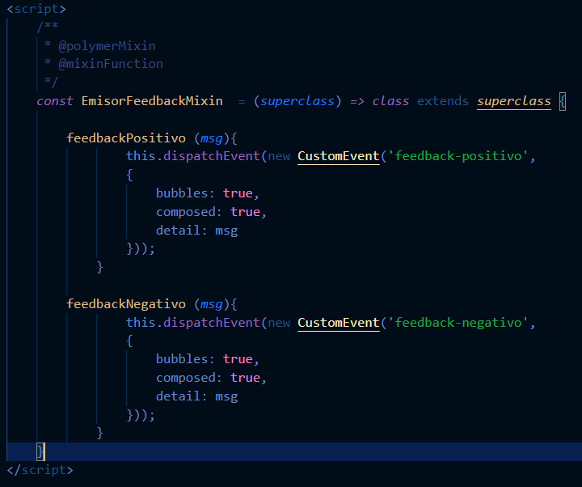
Introducción Teórica
Mixins
Los mixins son mecanismo de código compartido entre componentes.
Son componentes con sólo clase, no estilos ni template.
Extienden la clase sobre la que se aplican, y se añaden métodos a la misma.

Slide 27
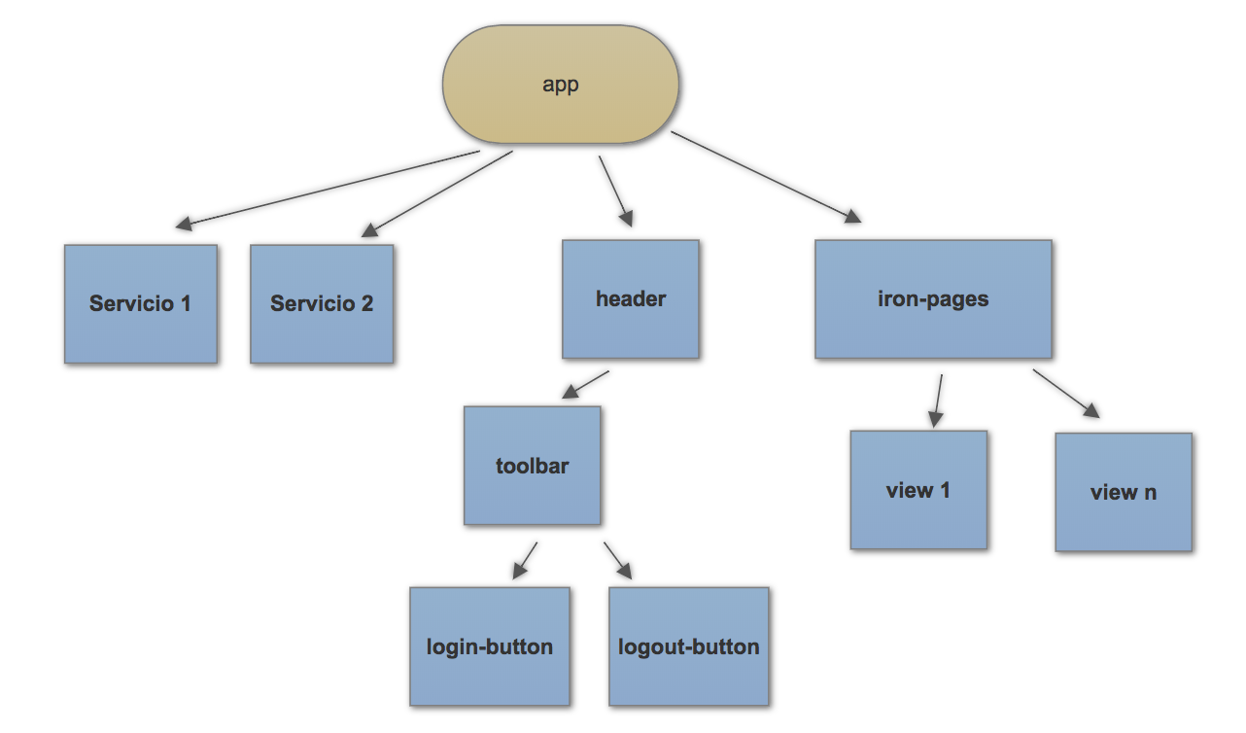



Introducción Teórica
Servicios
Componentes no representacionales que dependen directamente del componente raíz.
Concentran en un servicio el acceso a un recurso.
Permiten compartir valores entre componentes, etiqueta <iron-meta>:
En cualquier otro componente.
Recupero ese valor usando otro <iron-meta>:
En el servicio registro un valor en una llave:

Slide 28
índice
Introducción teórica
¿Qué es?
¿Qué contiene?
Desarrollo declarativo
Catálogo de elementos
Taller práctico
Entorno de desarrollo
Construcción de un elemento
Construcción de una aplicación
Mini-aplicación “Superhéroes”
Notes:
28

Slide 29
Taller práctico
Entorno de desarrollo
node
https://nodejs.org/es
npm
https://www.npmjs.com
bower
npm install –g bower
Polymer CLI
npm install –g polymer-cli
VSCode
https://code.visualstudio.com/
Notes:
29

Slide 30

Taller práctico
Construcción de un elemento
Un elemento de tipo ‘Toggle component’
Descarga del proyecto
https://github.com/irodgal/polymer-2-first-element.git
Instalación de dependencias
bower install
Arrancar la demo
polymer serve --open
Notes:
30

Slide 31
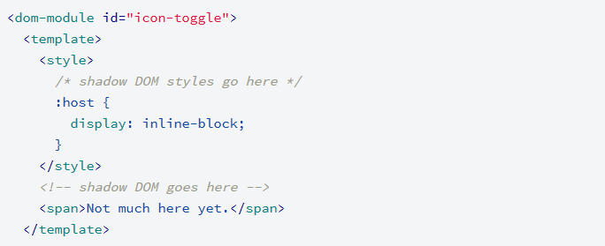
Taller práctico
Construcción de un elemento
Añadir Shadow DOM: (editar el fichero icon-toggle.html)
Creación del elemento <icon-toggle>
Importaciones HTML
Plantilla Shadow DOM
Notes:
31

Slide 32
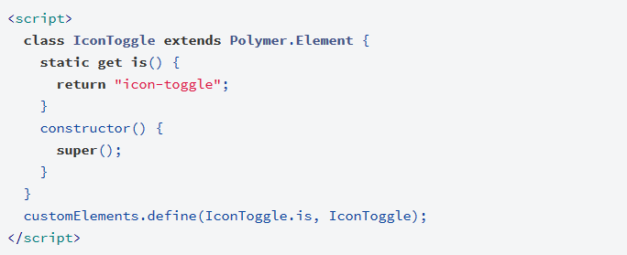
Taller práctico
Construcción de un elemento
Añadir Shadow DOM: (editar el fichero icon-toggle.html)
Creación de la estructura del Shadow DOM
Registro del elemento
Notes:
32

Slide 33

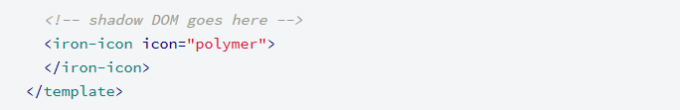
Taller práctico
Construcción de un elemento
Añadir Shadow DOM: (editar el fichero icon-toggle.html)
Creación de la estructura del Shadow DOM
Sustituir
Por
Notes:
33

Slide 34
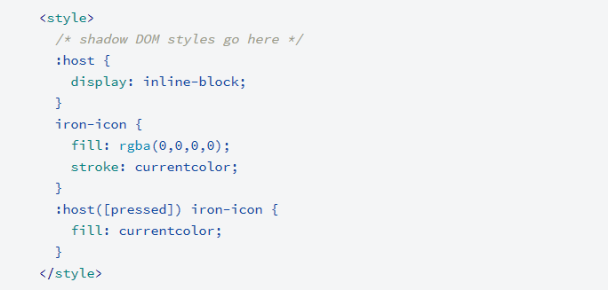
Taller práctico
Construcción de un elemento
Añadir Shadow DOM: (editar el fichero icon-toggle.html)
Añadir estilos al Shadow DOM
Añadir
Notes:
34

Slide 35
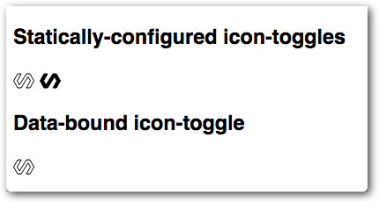
Taller práctico
Construcción de un elemento
Añadir Shadow DOM: (editar el fichero icon-toggle.html)
Resultado
polymer serve
Notes:
35

Slide 36
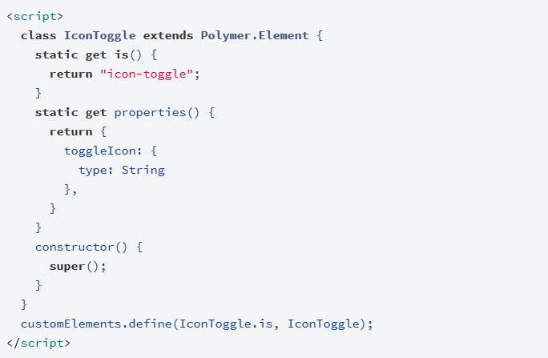
Taller práctico
Construcción de un elemento
Utilización de propiedades y data-binding
Declarar la propiedad ‘toggleIcon’ para poder utilizarla:
Para ello, modificar icon-toggle.html:
Notes:
36

Slide 37
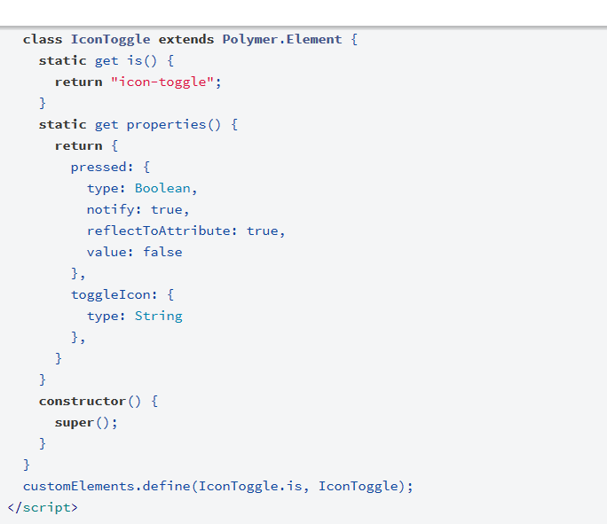
Taller práctico
Construcción de un elemento
Utilización de propiedades y data-binding
Configurar la propiedad
Notes:
37

Slide 38
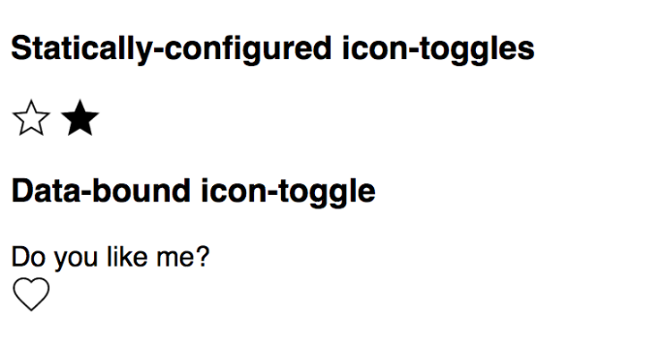
Taller práctico
Construcción de un elemento
Utilización de propiedades y data-binding
Resultado
Notes:
38

Slide 39

Taller práctico
Construcción de un elemento
Inputs
Añadir un listener
Añadir un método para el listener
En la sección <script> de icon-toggle.html
Notes:
39

Slide 40
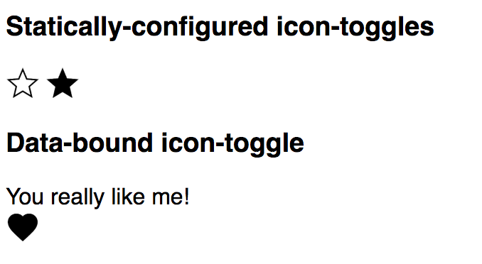
Taller práctico
Construcción de un elemento
Utilización de propiedades y data-binding
Resultado
Notes:
40

Slide 41
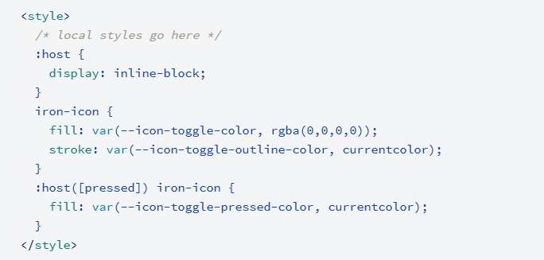
Taller práctico
Construcción de un elemento
Uso de custom CSS properties
Añadir un nuevo valor a una propiedad
Notes:
41

Slide 42
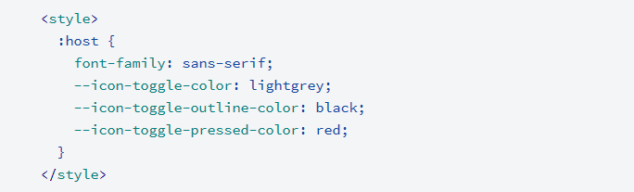
Taller práctico
Construcción de un elemento
Uso de custom CSS properties
Setear las nuevas propiedades
En demo-element.html
Notes:
42

Slide 43
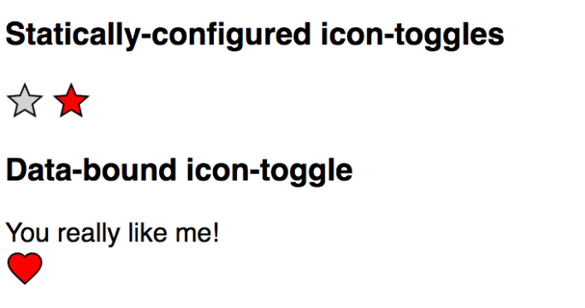
Taller práctico
Construcción de un elemento
Utilización de propiedades y data-binding
Resultado
Notes:
43

Slide 44
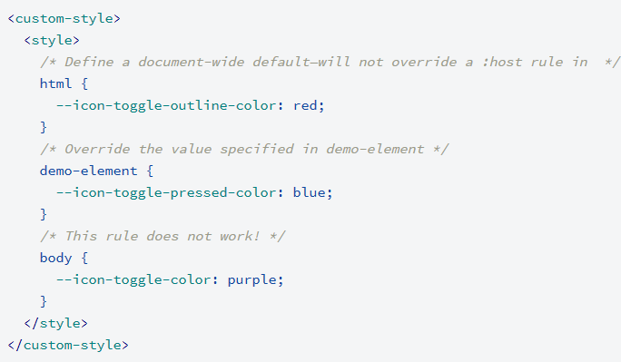
Taller práctico
Construcción de un elemento
Uso de custom CSS properties
También se pueden setear las nuevas propiedades a nivel de documento.
En index.html
Notes:
44

Slide 45
Taller práctico
Construcción de una aplicación
Aplicación básica: plantilla ‘polymer-2-application’
Crear directorio para la aplicación
mkdir app
cd app
Inicialización
polymer init
Seleccionar polymer-2-application
Nombre para la app (por defecto coge el del directorio)
Nombre para el elemento principal (por defecto coge el del directorio seguido de –app)
Notes:
45

Slide 46
Taller práctico
Construcción de una aplicación
Project Layout
Elementos generados
Añadir elementos
Crear una nueva carpeta bajo src/
mkdir src/my-el
Importarlo
Notes:
46

Slide 47
Taller práctico
Construcción de una aplicación
Starter-Kit: plantilla ‘polymer-2-starter-kit’
Crear directorio para la aplicación
mkdir my-app
cd my-app
Inicialización
polymer init
Arrancar el servidor
polymer serve --open
Seleccionar polymer-2-starter-kit
Notes:
47

Slide 48
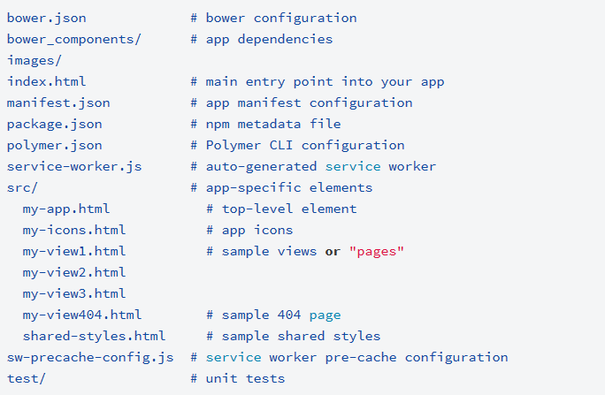
Taller práctico
Construcción de una aplicación
Estructura del proyecto
Notes:
48

Slide 49
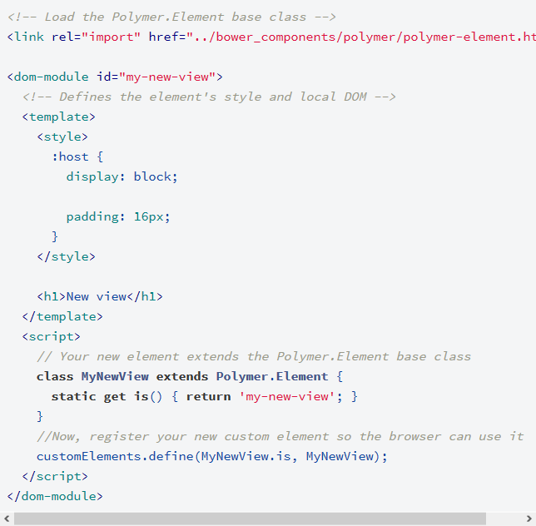
Taller práctico
Construcción de una aplicación
Crear una nueva página
Crear el fichero src/my-new-view.html
Definir un nuevo custom element
Notes:
49

Slide 50
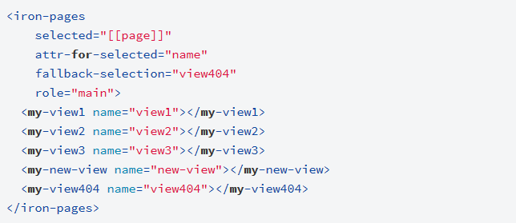
Taller práctico
Construcción de una aplicación
Añadir el nuevo elemento a la app
Modificar src/my-app.html
Notes:
50

Slide 51
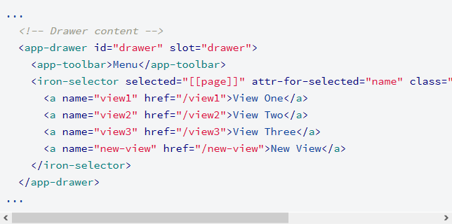
Taller práctico
Construcción de una aplicación
Crear un ítem en el menú de navegación
Modificar src/my-app.html
Notes:
51

Slide 52
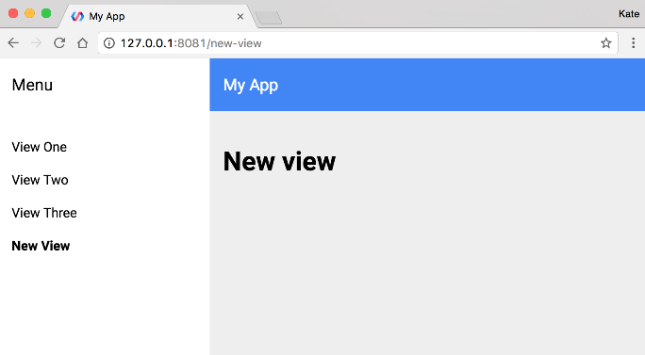
Taller práctico
Construcción de una aplicación
Resultado
Notes:
52

Slide 53
Taller práctico
Construcción de una aplicación
Añadir elementos
webcomponents.org (ej: <paper-checkbox>)
Instalación
Notes:
53

Slide 54
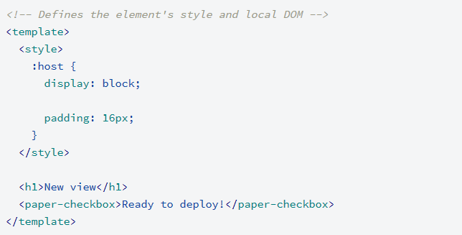
Taller práctico
Construcción de una aplicación
Añadir elementos
Modificar src/my-new-view.html para:
Importar la dependencia
Añadir el elemento
Notes:
54

Slide 55
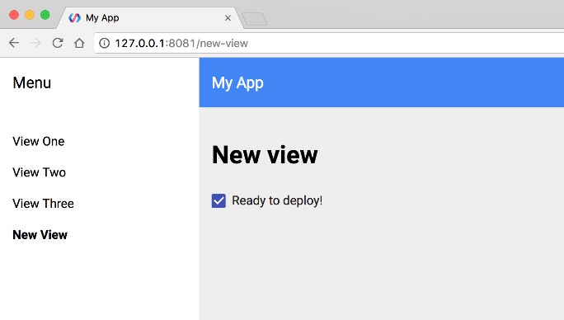
Taller práctico
Construcción de una aplicación
Resultado
Notes:
55

Slide 56
Taller práctico
Mini-aplicación “Superhéroes”
Será una pequeña aplicación maestro-detalle con las operaciones típicas: listado, añadir y eliminar un superhéroe.
Partimos de la estructura generada anteriormente ‘my-app’
Vista para el listado
Crear el fichero src/superheroes-view.html
<link rel="import" href="../bower_components/polymer/polymer-element.html">
<dom-module id="superheroes-view">
<template>
<style>
:host {
display: block;
padding: 10px;
}
</style>
</template>
Notes:
56

Slide 57
Taller práctico
Mini-aplicación “Superhéroes”
Vista para el listado
<script>
class SuperheroesView extends Polymer.Element {
static get is() {
return 'superheroes-view';
}
window.customElements.define(SuperheroesView.is, SuperheroesView);
</script>
</dom-module>
Notes:
57

Slide 58
Taller práctico
Mini-aplicación “Superhéroes”
Vista para el listado
Añadirla a la app: src/my-app.html
<link rel="lazy-import" href="superheroes-view.html">
<!-- Drawer content -->
<app-drawer id="drawer" slot="drawer" swipe-open="[[narrow]]">
<app-toolbar>Menu</app-toolbar>
<iron-selector selected="[[page]]" attr-for-selected="name"
class="drawer-list" role="navigation">
<a name="view1" href="[[rootPath]]view1">View One</a>
<a name="view2" href="[[rootPath]]view2">View Two</a>
<a name="view3" href="[[rootPath]]view3">View Three</a>
<!--<a name="my-view" href="[[rootPath]]view">My View</a>-->
<a name="superheroes-view" href="superheroes-view">Superheroes View</a>
</iron-selector>
</app-drawer>
Notes:
58

Slide 59
Taller práctico
Mini-aplicación “Superhéroes”
Añadirla a la app: src/my-app.html
<iron-pages
selected="[[page]]"
attr-for-selected="name"
fallback-selection="view404"
role="main">
<my-view1 name="view1"></my-view1>
<my-view2 name="view2"></my-view2>
<my-view3 name="view3"></my-view3>
<!--<my-view name="view"></my-view>-->
<superheroes-view name="superheroes-view"></superheroes-view>
<my-view404 name="view404"></my-view404>
</iron-pages>
_pageChanged(page) {
let resolvedPageUrl = null;
if (page === 'superheroes-view') {
resolvedPageUrl = this.resolveUrl(page + '.html');
} else {
// Load page import on demand. Show 404 page if fails
resolvedPageUrl = this.resolveUrl('my-' + page + '.html');
}
Polymer.importHref(
resolvedPageUrl,
null,
this._showPage404.bind(this),
true);
}
Notes:
59

Slide 60

Taller práctico
Mini-aplicación “Superhéroes”
Resultado
Notes:
60

Slide 61
Taller práctico
Mini-aplicación “Superhéroes”
Lista de superhéroes: src/superheroes-view.html
<script>
let heroesList = [
{name: 'Superman',mates: 'Justice League'},
{name: 'Batman',mates: 'Justice League'},
{name: 'Flash',mates: 'Justice League'},
{name: 'Aquaman',mates: 'Justice League'},
{name: 'Iron Man',mates: 'Avengers'},
{name: 'Hulk',mates: 'Avengers'},
{name: 'Thor',mates: 'Avengers'},
{name: 'Black Widow',mates: 'Avengers'}
];
static get properties() {
return {
heroes: {
type: Array,
value: function (){
return heroesList;
},
notify: true
}
}
}
El valor de los arrays y objetos se fija a través de una función que devuelve el valor (aunque sea un array
u objeto vacío).
Notes:
61

Slide 62
Taller práctico
Mini-aplicación “Superhéroes”
Lista de superhéroes: src/superheroes-view.html
<link rel="import" href="../bower_components/polymer/polymer.html">
<dom-repeat id="heroesList" items="{{heroes}}">
<template>
<div class="heroe" data-item$="[[item]]">
<div><span class="bold">Name: </span>{{item.name}}</div>
<div><span class="bold">Mates: </span>{{item.mates}}</div>
</div>
</template>
</dom-repeat>
Notes:
62

Slide 63
Taller práctico
Mini-aplicación “Superhéroes”
Lista de superhéroes: src/superheroes-view.html
<style>
:host {
display: block;
padding: 10px;
}
.heroe {
margin: 24px;
padding: 16px;
color: #757575;
border-radius: 5px;
background-color: #fff;
box-shadow: 0 2px 2px 0 rgba(0, 0, 0, 0.14), 0 1px 5px 0 rgba(0, 0, 0, 0.12), 0 3px 1px -2px rgba(0, 0, 0, 0.2);
display: inline-block;
width: 300px;
cursor: pointer;
}
.heroe:hover {
background-color: #e7e7e7;
}
.bold {
font-weight: bold;
}
Notes:
63

Slide 64

Taller práctico
Mini-aplicación “Superhéroes”
Resultado
Notes:
64

Slide 65
Taller práctico
Mini-aplicación “Superhéroes”
Añadir un superhéroe: src/superheroes-view.html
static get observers() {
return [
'_arrayHeroesChanged(heroes.splices)'
// '_arrayHeroesChanged(heroes.*)'
]
}
_arrayHeroesChanged(splice){
console.log("change in heroes: ", splice);
// lanza el render()
}
Observers: métodos que se invocan cuando ocurren cambios ‘observables’ en un elemento.
Simples: para tipos básicos, se declaran como propiedad del elemento.
Complejos: se declaran en el array ‘obervers’ a partir de un nombre y una lista de dependencias. Estas dependencias pueden ser:
· una propiedad (name)
· una subpropiedad (address.street)
· una mutación de un array (users.splice)
· ‘path’: todos los cambios aplicados en una ruta (users.*). En el ejemplo detectaría 2 cambios: la inserción de un elemento y el cambio en la propiedad length.
Notes:
65

Slide 66
Taller práctico
Mini-aplicación “Superhéroes”
Añadir un superhéroe: src/superheroes-view.html
static get properties() {
return {
…
newHeroeName: String,
newHeroeMates: String,
}
}
addHeroe(event) {
event.preventDefault();
const heroe = {
name: this.newHeroeName,
mates: this.newHeroeMates
};
this.push('heroes', heroe);
// Vanilla JS: Polymer no se entera de los cambios
// this.heroes.push(heroe);
// this.$.heroesList.render();
}
Notes:
66

Slide 67
Taller práctico
Mini-aplicación “Superhéroes”
Añadir un superhéroe: src/superheroes-view.html
<link rel="import" href="../bower_components/iron-input/iron-input.html">
<div>
<form>
<label for="name">Name: </label>
<iron-input id="name" bind-value="{{newHeroeName}}">
<input>
</iron-input>
<label for="mates">Mates: </label>
<input id="mates" type="text" value="{{newHeroeMates::input}}">
<button class="button-add" on-click="addHeroe">Add Heroe</button>
</form>
</div>
<hr>
Notes:
67

Slide 68
Taller práctico
Mini-aplicación “Superhéroes”
Añadir un superhéroe: src/superheroes-view.html
label {
margin-right: 5px;
margin-left: 10px;
}
input {
height: 20px;
border-radius: 5px;
border: 1px solid grey;
}
.button-add {
border-radius: 5px;
border: 1px solid grey;
height: 25px;
margin-left: 30px;
cursor: pointer;
}
Notes:
68

Slide 69
Taller práctico
Mini-aplicación “Superhéroes”
Borrar un superhéroe: src/superheroes-view.html
<div class="heroe" on-click="removeHeroe" data-item$="[[item]]">
removeHeroe(event) {
const index = this.heroes.indexOf(event.model.item);
this.splice('heroes', index, 1);
// Vanilla JS: Polymer no se entera de los cambios
// this.heroes.splice(index, 1)
// this.$.heroesList.render();
}
Notes:
69

Slide 70

Taller práctico
Mini-aplicación “Superhéroes”
Resultado
Notes:
70

Slide 71
Taller práctico
Mini-aplicación “Superhéroes”
Custom component ‘Card’: src/custom-card.html
<link rel="import" href="../bower_components/polymer/polymer-element.html">
<dom-module id="custom-card">
<template>
<style>
/* shadow DOM styles go here */
:host {
display: inline-block;
margin: 24px;
padding: 16px;
color: #757575;
border-radius: 5px;
background-color: #fff;
box-shadow: 0 2px 2px 0 rgba(0, 0, 0, 0.14), 0 1px 5px 0 rgba(0, 0, 0, 0.12), 0 3px 1px -2px rgba(0, 0, 0, 0.2);
width: 300px;
cursor: pointer;
}
</style>
<div data-item$="[[itemCard]]">
<div><span class="bold">Name: </span>{{itemCard.name}}</div>
<div><span class="bold">Mates: </span>{{itemCard.mates}}</div>
</div>
</template>
Notes:
71

Slide 72
Taller práctico
Mini-aplicación “Superhéroes”
Custom component ‘Card’: src/custom-card.html
<script>
class CustomCard extends Polymer.Element {
static get is() {
return 'custom-card';
}
static get properties() {
return {
itemCard: {
type: Object,
value: {}
}
}
}
constructor() {
super();
}
}
customElements.define(CustomCard.is, CustomCard);
</script>
</dom-module>
Notes:
72

Slide 73
Taller práctico
Mini-aplicación “Superhéroes”
Custom component ‘Card’
Añadirla a la vista del listado: src/superhéroes-view.html
<link rel="import" href="./custom-card.html">
<hr>
<dom-repeat id="heroesListCustomCard" items="{{heroesCustomCard}}" as="heroeCustomCard">
<template>
<custom-card on-click="removeHeroeCustomCard"
item-card="{{heroeCustomCard}}"></custom-card>
</template>
</dom-repeat>
Notes:
73

Slide 74
Taller práctico
Mini-aplicación “Superhéroes”
Custom component ‘Card’
Añadirla a la vista del listado: src/superhéroes-view.html
let heroesListCustomCard = [
{name: 'Superman',mates: 'Justice League'},
{name: 'Batman',mates: 'Justice League'},
{name: 'Flash',mates: 'Justice League'},
{name: 'Aquaman',mates: 'Justice League'},
{name: 'Iron Man',mates: 'Avengers'},
{name: 'Hulk',mates: 'Avengers'},
{name: 'Thor',mates: 'Avengers'},
{name: 'Black Widow',mates: 'Avengers'}
];
static get properties() {
return {
…
heroesCustomCard: {
type: Array,
value: function() {
return heroesListCustomCard;
},
notify: true
}
}
}
Notes:
74

Slide 75
Taller práctico
Mini-aplicación “Superhéroes”
Custom component ‘Card’
Añadirla a la vista del listado: src/superhéroes-view.html
static get observers() {
return [
'_arrayHeroesChanged(heroes.splices)',
// '_arrayHeroesChanged(heroes.*)',
'_arrayHeroesCustomCardChanged(heroesCustomCard.splices)'
]
}
_arrayHeroesCustomCardChanged(splice){
console.log("Change in heroesCustomCard: ", splice);
}
addHeroe(event) {
event.preventDefault();
…
const heroeCustomCard = {
name: this.newHeroeName,
mates: this.newHeroeMates
};
this.push('heroesCustomCard',heroeCustomCard)
}
Notes:
75

Slide 76
Taller práctico
Mini-aplicación “Superhéroes”
Custom component ‘Card’
Añadirla a la vista del listado: src/superhéroes-view.html
removeHeroeCustomCard(event) {
const index = this.heroesCustomCard.indexOf(event.model.heroe);
this.splice('heroesCustomCard', index, 1);
}
custom-card:hover {
background-color: #e7e7e7;
}
Notes:
76

Slide 77

Taller práctico
Mini-aplicación “Superhéroes”
Resultado
Notes:
77

Slide 78
Taller práctico
Mini-aplicación “Superhéroes”
Estilos compartidos: src/shared-styles.html
.card {
margin: 24px;
padding: 16px;
color: #757575;
border-radius: 5px;
background-color: #fff;
box-shadow: 0 2px 2px 0 rgba(0, 0, 0, 0.14), 0 1px 5px 0 rgba(0, 0, 0, 0.12), 0 3px 1px -2px rgba(0, 0, 0, 0.2);
}
Notes:
78

Slide 79
Taller práctico
Mini-aplicación “Superhéroes”
Estilos compartidos: src/shared-styles.html
Utilizarlos en la vista del listado: src/superhéroes-view.html
<link rel="import" href="./custom-card.html">
<style include="shared-styles">
Notes:
79

Slide 80
Taller práctico
Mini-aplicación “Superhéroes”
CustomEvents: src/superhéroes-view.html
ready() {
// CustomEvent declarado de forma imperativa
this.addEventListener('kick', this._onKick);
super.ready();
}
_onKick(event) {
console.log('evento kick');
console.log(event);
}
removeHeroe(event) {
const index = this.heroes.indexOf(event.model.item);
this.splice('heroes', index, 1);
// lanzamos el evento 'kick'
this.dispatchEvent(new CustomEvent('kick', {detail: {kicked: true}}));
}
Notes:
80

Slide 81
Taller práctico
Mini-aplicación “Superhéroes”
Despliegue de la aplicación: Polymer CLI proporciona un comando para generar los ficheros estáticos de la aplicación listos para ser desplegados:
polymer build
Despliegue en Firebase
Crear proyecto en firebase
firebase-tolos
Inicialización
Public folder: build/es5-bundled/
Notes:
81

Slide 82

Taller práctico
Mini-aplicación “Superhéroes”
Despliegue en Firebase
Soporte para URL routing: modificar firebase.json
Deploy
Notes:
82

Slide 83
Taller práctico
Mini-aplicación “Superhéroes”
Repositorio:
https://github.com/irodgal/polymer2.git
Notes:
83

Slide 84
referencias
Polymer Project.
Enlace: https://www.polymer-project.org/
Polymer Library.
Enlace: https://polymer-library.polymer-project.org/
node.
Enlace: https://nodejs.org/es/
npm.
Enlace: https://www.npmjs.com/
Visual Studio Code.
Enlace: https://code.visualstudio.com/
Firebase.
Enlace: https://firebase.google.com/
Notes:
84

Slide 85
para más información:
All.Corporate.University.Schools@everis.com
Notes:
85

